Slide 1
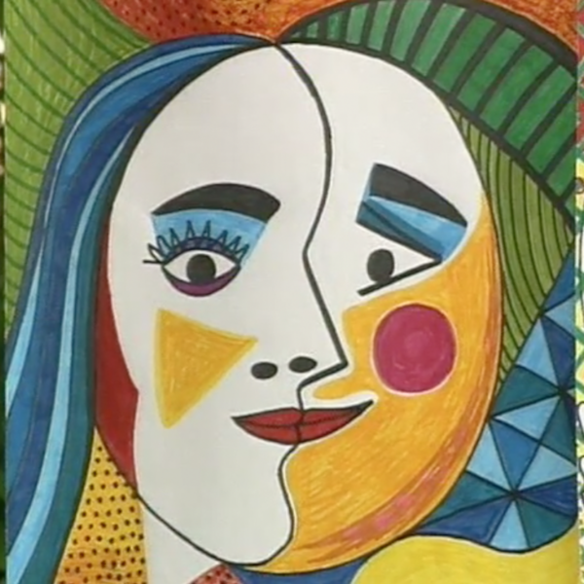
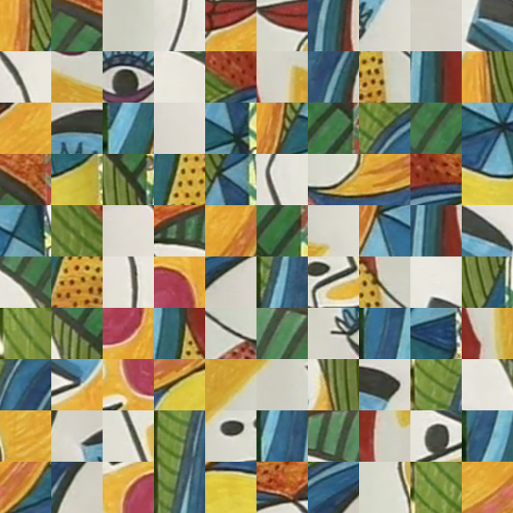
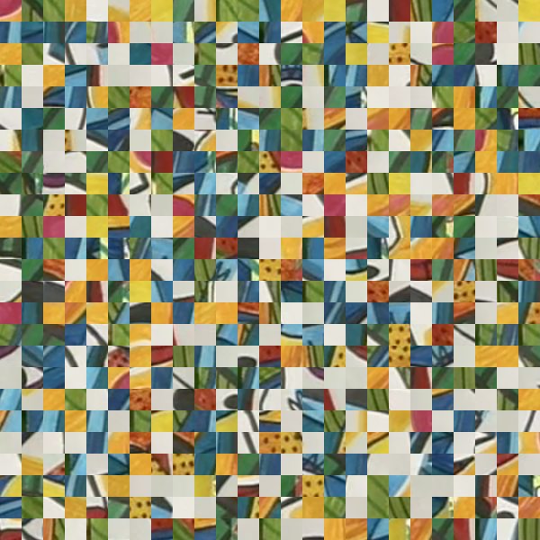
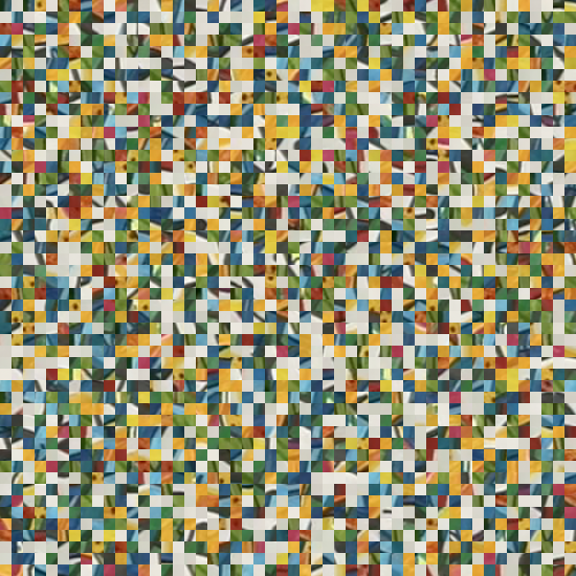


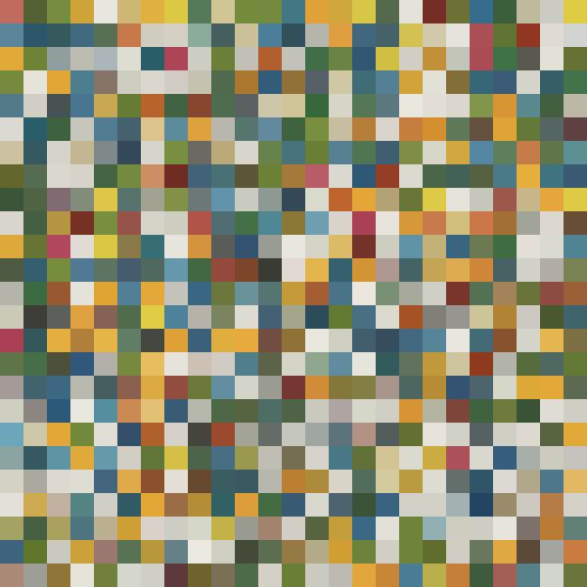

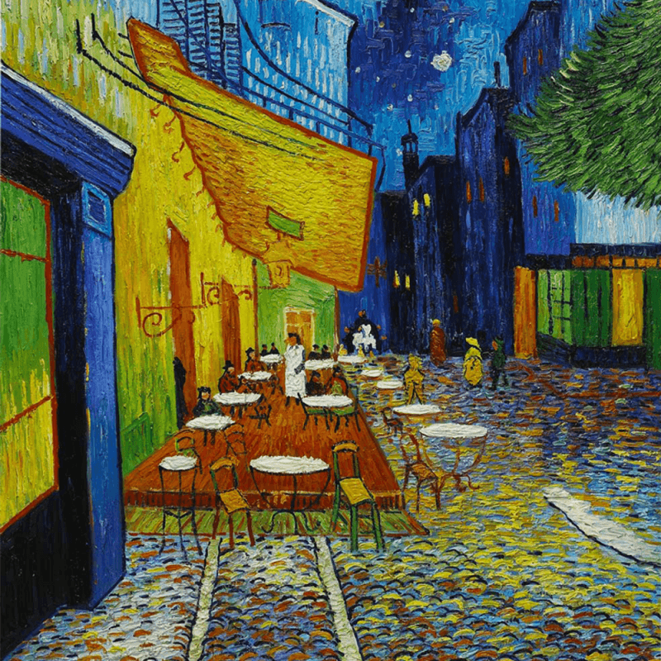
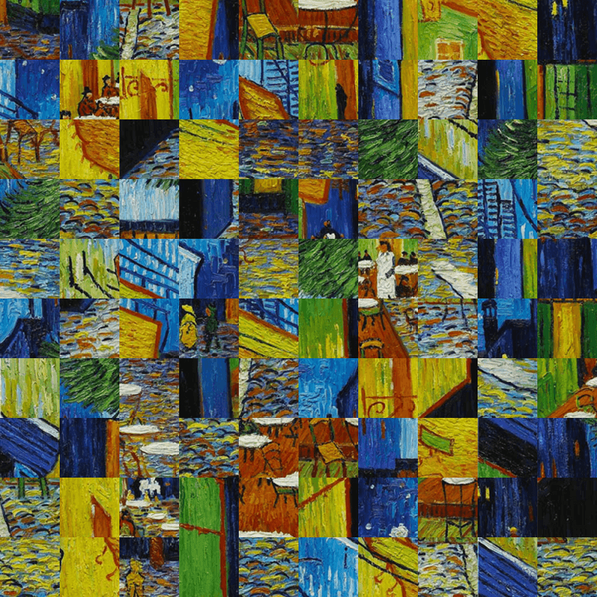
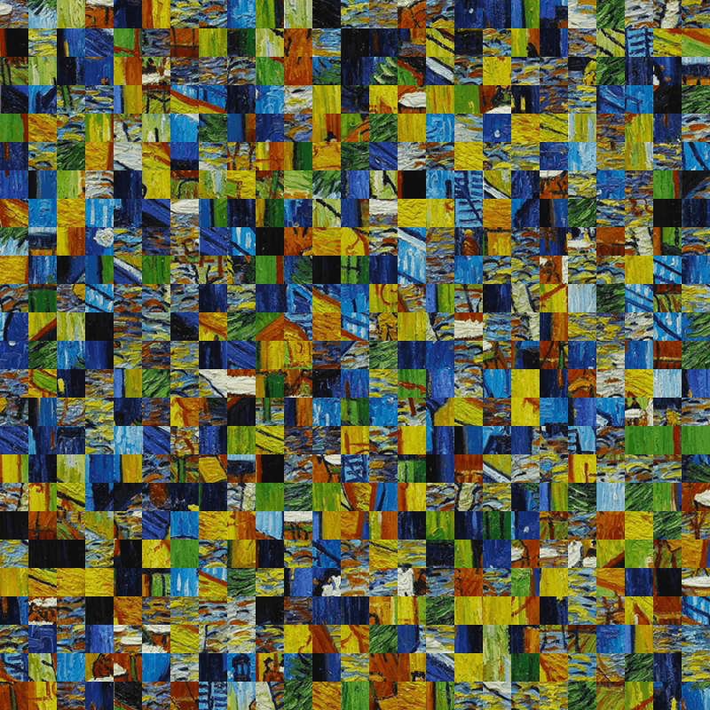
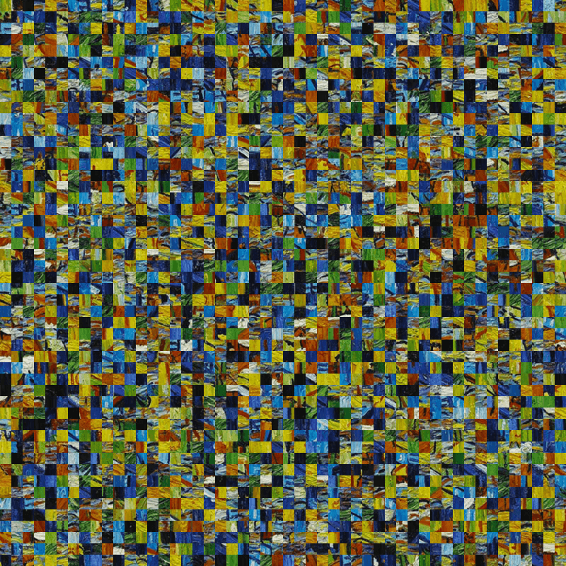




Musée sécurisé en réalité augmentée
Master 1 IMAGINA CMI
CLAYETTE Théo – ETIENNE Thibaut – SOULIER Arnaud
Image original
Chiffrement avec 10 blocs
Chiffrement avec 25 blocs
Chiffrement avec 50 blocs
Chiff. tous les pixels
Chiff. 10 blocs moyennés
Chiff. 25 blocs moyennés
Chiff. 50 blocs moyennés
Image original
Chiffrement avec 10 blocs
Chiffrement avec 25 blocs
Chiffrement avec 50 blocs
Chiff. tous les pixels
Chiff. 10 blocs moyennés
Chiff. 25 blocs moyennés
Chiff. 50 blocs moyennés

